Slide 1



开启心智 管理人生
《把时间当作朋友》（第三版）读书笔记

Slide 2
01
你能想象一张只有一个面的纸吗？
——亚瑟 克拉克
A pretty pass
困境

Slide 3

困境-问题
解决方案看起来似乎无非是以下几种：
• 按时开始执行任务
• 正确估算任务所需时间
• 在执行任务的过程中不要出差错
大多数人都会遇见的问题：“没时间了！”
事实确实如此简单吗？
时间确实是可以用来管理的吗？
3
《把时间当作朋友》读书笔记

Slide 4
困境-慌乱
有些人，既勤奋又懒惰，既聪明又愚蠢，既充满自信又随时随地体会自卑。
？
人与人是可以不一样的，你选择成为哪一种？
！
·
还有些人，尽管数量上不是大多数，他们从容、优雅安静的生活，并总是有所成就。
4
《把时间当作朋友》读书笔记

Slide 5
困境-解决
我们无法管理时间，我们真正能够管理的是：——我们自己。
解决方案只有一个：一切靠积累！
5
《把时间当作朋友》读书笔记

Slide 6
02
真理往往是简洁的。
——爱莎克 牛顿
Wake up to reality
醒悟

Slide 7
醒悟-孰主孰仆
?
别人知道的
自己不知道的
3号区域
4号区域
自己知道的
别人不知道的
2号区域
1号区域
别人知道的
自己知道的
遇见未知的自己
><
别人不知道的
自己不知道的
7
《把时间当作朋友》读书笔记

Slide 8





醒悟-孰主孰仆
你不应该隶属于你的大脑；
而应该拥有你的大脑，并且控制你的大脑。
……无意识的大脑……遇到刺激……立即做出反应！
笨蛋
谁？大胆！
1
……有意识的大脑……遇到刺激……进行分析……然后做出反应！
………
过奖！
笨蛋
2
8
《把时间当作朋友》读书笔记

Slide 9
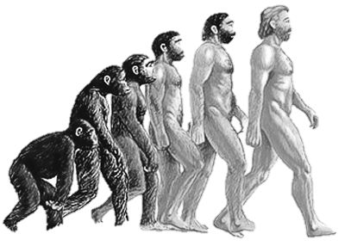
醒悟-何谓心智
何谓心智
（1） 心智是什么？一个人的心智就是他的知识和经验的总和，也包括他的思考方式和思考模式。
（2）只有学会了正确的思考才意味着真正进化成了人。
（3）有些人开窍了，演化成了“现代人”，甚至尼采口中的“超人”；同时，有些人也开窍了，退化成了“猴子”。
9
《把时间当作朋友》读书笔记

Slide 10
醒悟-我的案例
何谓心智
人与人之间的差异 心智能力的差异
心智能力的差异竟然会使人们因为一模一样的原因，而做出竟然完全相反的选择，结果天壤之别。
“不知道学它有什么用”
是一部分人（更多一些）决定不去学的原因
也是另外一部分人（更少一些）决定去学的原因
10
《把时间当作朋友》读书笔记

Slide 11
03
巨大的建筑，总是一木一石叠起来的，
我们何妨做做这一木一石呢？
我时常做些另碎事，就是为此。
——鲁迅
Flesh and blood
现实

Slide 12
现实-速成绝无可能
现实
分析
出路
沉迷在赌博之中，酗酒疯狂无度…
人人都想速成，包括上帝。
人希望自己的欲望马上得到满足的天性。
人一生中自我满意度的不断下降。
接受现实，告诉自己：我有不足，我需要时间，我没办法一蹴而就。
12
《把时间当作朋友》读书笔记

Slide 13
现实-交换才是硬道理
现实
不成熟的人整天都在:“我要……”
全然不顾自己其实一无所有。
出路
善用现有的资源，积累到足够资本，去换取自己极其想要的东西。
分析
生活的本质:
往往是你想要什么，它偏不给你什么。
13
《把时间当作朋友》读书笔记

Slide 14
现实-完美永不存在
现实
越是能力差的人，越有既非常不现实又极其脆弱的完美主义倾向：“为什么受伤的总是我？”
分析
没有人能够做到完美,我们至多能做到接近完美，或更接近完美。
出路
做任何事情的时候，都需要时时刻刻忍受各种各样的不完美，否则任务根本无法完成。
14
《把时间当作朋友》读书笔记

Slide 15
现实-未知永远存在
现实
分析
出路
大部分都有爱钻牛角尖的习惯。
未知给人们带来的心理压力远超一般人的想象。
我们希望一切都在我们的掌握之中，只是我们永远做不到。
人们害怕未知，害怕不确定的东西存在。
接受现实，告诉自己：我有不足，我需要时间，我没办法一蹴而就。
15
《把时间当作朋友》读书笔记

Slide 16
现实-交换才是硬道理
现实
越是对现状不满，越是急于摆脱现状，是大多数人常常不知不觉陷入的陷阱。
出路
接受现状，有什么做什么，有什么用什么，找到其中情趣所在，快乐的积累。
分析
许多人不是心怀“梦想”，而是让“梦想“绑架。80%以上职业几乎不依赖天分，只依赖积累。
16
《把时间当作朋友》读书笔记

Slide 17
现实-完美永不存在
现实
大多数人都相信“人人都能成功“， 市面上大部分成功学书籍也是都在宣传该理论，实际不可能做到。
分析
资源稀缺是客观现实，“资源并非均匀分布”体现在每个人身上。
出路
百分之百接受现实，也许痛苦，但正如凤凰涅槃，只有浴火才能重生一样。
17
《把时间当作朋友》读书笔记

Slide 18

现实-时间是敌是友
敌人 or 朋友
时间是现实的人的朋友
是不现实的人的敌人
18
《把时间当作朋友》读书笔记

Slide 19
04
两点之间的最短距离是恶性循环。
——莫非拓扑定律
Administration
管理

Slide 20
管理
01估算时间
做任何事情之前，先判断其熟悉程度（陌生程度），再根据此判断估算完成任务所需要的时间。
06感知时间
01
记录每件事所花的时间，精确到分钟，精准感知时间，遇到不好的结果，更容易找到缘由。
02及时行动
06
02
接受任务之后，什么时候开始执行才好呢？现在就开始。
所谓做事拖延，不是拖延着做事，而是拖延着不开始。
05并行串行
05
03
03直面困难
精细拆解任务，把一个非机械（简单）任务和一个机械（相对复杂又灵活）的任务“并行“搭配起来完成，把自己的大脑打造成一个“多任务操作系统”。
04
任务中简单的部分要迅速做完，而后把节约出来的时间投放在处理困难的部分上。
04关注步骤
做任何事情之前，通过关注‘HOW’（如何去做）去反复拆解任务，最终确认每个子任务都是可完成的。
20
《把时间当作朋友》读书笔记

Slide 21
管理-记录开销
+
+
+
第一组练习
第二组练习
第三组练习
回忆并记录昨天做了什么?
回忆并记录上一周做了什么?
回忆并记录当天做了什么?
回忆并记录前天做了什么?
回忆并记录上一个月做了什么?
随时记录自己做完事情的时间
回忆并记录大前天做了什么?
回忆并记录上一个季度做了什么?
回忆并记录上一年做了什么?
21
《把时间当作朋友》读书笔记

Slide 22
管理-制定预算
01每天做预算
每天花费15-30分钟仔细制作当天的时间预算
11
12
1
03时间投入到有用上
10
2
02增加权重值
9
3
8
4
把精力和时间投放在“有用”的任务上面而不仅仅是”有趣”的任务
7
6
5
要给时间预算列表中的每个任务加上权重值
22
《把时间当作朋友》读书笔记

Slide 23
管理-计划与列表
计划切实可行的前提：
A.已经有人做到了
B.我与那人没有太大差距
长期计划是需要实践才能习得的能力，不是轻而易举就可以达成的所以，一般的计划从一周开始比较好。
有一些计划是没有必要的，行动比计划更重要，在逐步的实践中习得计划的能力。
如果不能一开始就有详细计划的事情，那就马上行动。
计划
01
Plan
制作列表，使自己做事井井有条，避免浪费时间
最好的列表记录工具是纸和笔
列表不必要工整
列表一定要随手可及
最重要的任务永远只有一个
制作专门的下一个阶段任务列表
给你的每一个任务指定一个核对时间列表
列表一旦开始执行就一个要执行到底
列表
02
List
23
《把时间当作朋友》读书笔记

Slide 24
管理-流程
01先做完一次任务
无论是学习、工作、还是生活，我们面临的任务大都是重复性。
02总结和整理流程
在第一次做完任务的基础上，制定和规范相应的流程。
03进一步实践
根据流程再一次的完成任务，并且要求时间比第一次要短，结果要一样。
04达到“闭着眼睛也能做好”程度
根据再一次的实践，修订和完善流程，使之标准化。
24
《把时间当作朋友》读书笔记

Slide 25


管理-预演与验收
预演
Preview
做任何事情之前，把将要做的事情的整个过程在大脑里预演一遍甚至数遍。
万事皆可提前准备，万事皆需提前准备。
验收
Checkout
避免做事半途而废、不了了之，在做一件事情之前，拿出纸和笔为每一个拆分的步骤设计相应的验收标准。
25
《把时间当作朋友》读书笔记

Slide 26
05
认识你自己。
——苏格拉底
The learning
学习

Slide 27
学习-效率本质
学习
效率本质
学习是最节省时间的方法。
学习也是投资回报率最高的行为。
如果你曾经有过最终习得某种技能的经验，就知道在习得的那一瞬间，整个世界都会为之而变。
27
《把时间当作朋友》读书笔记

Slide 28




学习-基本途径与主要手段
观察
试错
阅读
体验
思考
28
《把时间当作朋友》读书笔记

Slide 29
学习-经验局限
1
2
3
只看结果，不究原因，或者是乱解原因，是一种多么危险的想法和做法啊？
我们根据自我的经验完全无法想象他人的体验究竟是什么样的。
群体经验的局限根源来自于人类的寿命有限。群体经验的局限往往表现为疯狂。
经验主义局限
个体经验有限
群体经验有限
不仅存在无法通过个体或者群体经验获得的知识，还存在与现有经验相悖的知识。
29
《把时间当作朋友》读书笔记

Slide 30
学习-自学能力
学习进程
阅读理解能力
了解学习的进程：
进展和时间之间的关系肯定不是线性的，而是曲线状
自学能力的基础技能是阅读理解能力
06
01
05
02
检索能力
开放心态
永远保持开放的心态
检索能力是建立在相当熟练的
阅读能力之上的。
自学能力
04
03
检索能力
写作能力
实践能力是自学能力最终能转化为真正价值的根本
写作能力在自学能力中占据着重要的地位
30
《把时间当作朋友》读书笔记

Slide 31





学习-自学能力之学习进程
坚持就能进步！
学习进程
进
展
原来是假象啊！
努力就能进步！
怎么还是退步？
为什么退步了？
时间
31
《把时间当作朋友》读书笔记

Slide 32
06
我想知道上帝是怎样创造世界的…
我想知道他的想法，其他的都是细枝末节。
——阿尔伯特 爱因斯坦
Think deeply
思考

Slide 33
思考-概念阐述
独立思考
从别人那里知道一个结论的时候，自己动脑重新推演一遍，看看得出的结论的过程有没有漏洞和不合理的地方，衡量一下结论到底有没有道理的过程。
33
《把时间当作朋友》读书笔记

Slide 34
思考-勤于思考
Key
思考本身实在太麻烦了，为了避免麻烦而把思考推给别人是一种常见的解脱手段。
权威不是用来迷信的，权威在更多的时候应该是我们认识世界的辅助工具。
人人都有大脑，闲置还是使用，是个问题。
权威不一定等于正确，权威与正确从来就不是一回事。
34
《把时间当作朋友》读书笔记

Slide 35
思考-思维陷进
01
概念不清
“时间管理”和“自我管理”是完全不同的概念——焦点不同，方法不同，效果不同……
思维陷进
拒绝接受不确定性的根源在于害怕复杂、奢望简单。谁不希望一切都是简单的呢？可现实往往就是复杂的。
02
拒绝接受不确定性
35
《把时间当作朋友》读书笔记

Slide 36
思考-因果关系
• A不一定是B的理由
• A不一定是B最重要的理由
• A不一定是B唯一的理由
• A和B可能互为因果
基础知识
A和B关系
因果关系
当人们相信某件事情会发生（事实上那件事情原本并不见得一定会发生），那么此事最终真的会发生。
自证语言
双盲测试
通常在试验对象为人类时使用，目的是避免试验的对象或进行试验的人员的主观偏向影响实验的结果。
俄狄浦斯
安慰剂效应
36
《把时间当作朋友》读书笔记

Slide 37







思考-相互命题
你不应该隶属于你的大脑；
而应该拥有你的大脑，并且控制你的大脑。
你做饭，
我就洗碗。
这没问题！
我洗碗，
你就做饭。
原命题
逆命题
这可不一定…
互逆命题
真假无关
真假无关
互否命题
真假无关
互否命题
你不做饭，
我就不洗碗。
这可不行！热剩饭你也得洗碗！
我不洗碗，
你就不做饭。
那当然了！连碗都不洗，你还想我做饭！
互逆命题
真假无关
37
《把时间当作朋友》读书笔记
否命题
逆否命题

Slide 38
思考-举证责任
举证责任
“谁主张谁举证”并不仅仅是法律术语，
事实上，它的应用范围涉及到生活的方方面面。
例子1.
甲：我要……
乙：那么做有什么好处？
甲：呃，那你说有什么坏处？
乙：……
甲：那就这么定了。
诉诸无知
例子2.
甲：有人能活到200岁以上。
乙：扯淡，我还真没见过活过200岁的！
甲：你没见过就没有啊？你必须找遍全世界才能证明确实是没有！
“既然你无法证明我是错的，那么我就是对的。”这是一种典型的逻辑错误，即“诉诸无知“。
38
《把时间当作朋友》读书笔记

Slide 39
思考-案例局限
案例局限
某个人成功的经验 所有人都会受益
某项经验在某个人身上灵验了，并不意味着这项经验在所有人身上都会起作用。
哈佛商学院首创的“案例教学法“相对先进，但并非天经地义的方法，即使连哈佛学院自己也“承认有缺陷但不得不用”。而市面上所兜售的各种成功学说，均是先介绍”一大堆的成功案例”，然后“承诺”只要你“一模一样的操作，你便也能成功”，完全或者有意的避开“案例局限性” 。
39
《把时间当作朋友》读书笔记

Slide 40
思考-对立论证
举例：工作中总有一些人抱怨上司愚蠢，可是，上司真的愚蠢吗？
是，能否补救？
不是，能发平静对待？
能，补救的方法是什么？
能，专心做自己的工作，完成自己的贡献。
不能，作为团队成员，能否有效地提供帮助？
不能，不要抱怨，应该安静地离开。
能，想出一个有效的方式去沟通，并提供帮助。
不能，作为团队成员，有没有其他可行的建议？
有，想办法提交，并推进实行。
没有，暂时闭嘴——反正不是抱怨。
人们可能基于一模一样的原因作出截然相反的决定
40
《把时间当作朋友》读书笔记

Slide 41

思考-张冠李戴
张冠李戴
论点和论据两者之间全无逻辑联系，却被人以一种“显然合理”的姿态绑定在一起。
41
《把时间当作朋友》读书笔记

Slide 42
思考-辨析感悟
（1）反思能力是人类独有的能力之一，反思的结果却并不一定有价值， 那很可能顶多是“感悟”，离“道理”还差十万八千里。
（2）“道理”应该是普适的，而“感悟”却只不过来自个体经验。
（3）留心成功者说的话，他们会夸大成功的难度，保护自己的既得利益。
（4）与其关注成功者，不妨反其道而行之—努力从失败者身上汲取经验。
（5）只有经过自己的仔细辨析，真正成功者的宝贵经验才是无价的。
辨析感悟
42
《把时间当作朋友》读书笔记

Slide 43
思考-克服恐惧
克服恐惧
人人都有弱点，因为人人都会有恐惧。恐惧需要克服，勇气需要积累。
“强”与“弱”才是自然界中真正存在的本质
“善”与“恶”往往只是弱者一厢情愿的定义
43
《把时间当作朋友》读书笔记

Slide 44
思考-辅助工具
“思维训练”其实只是需要更改语言习惯。
最浪费时间的句型：“要是……就好了！”
最会找借口的句型：“……本来就是嘛！”
以下句型，最好经常使用：
思维训练
• ……是一回事儿，而……是另外一回事儿。
• ……和……其实根本不是一回事儿。
• ……不一定……
• ……。可是，这并不意味着说……
• ……可能还有另外一种可能性（解释）。
• ……看起来像……，可是……
• ……尽管听起来很有道理，然而却完全不现实。
• ……。然而，（这个论断）反过来（陈述）却不一定成立……
• ……。而事实却可能远比看起来的更为复杂（简单）。
• ……其实很可能与……根本就没有任何关系。
• ……之间不一定是单纯的因果关系，它们也可能互 为因果。
• ……之间的比较也许没有任何意义。
• ……其实不过是表面现象，其背后的本质是……
• ……有个通常被忽略的前提。
• ……也许有人会说……，但是这种质疑却……
44
《把时间当作朋友》读书笔记

Slide 45
07
须知参差多态，乃是幸福的本源。
——勃兰特 罗素
Communication
交流

Slide 46
交流-学会倾听
有效倾听不应该做的：
人们经常只听到自己想要听的，看到自己想要看到的。
在倾听过程中不善于控制自己，随性发出质疑。
有效倾听应该做的：
利用多余的脑力处理两个方向的信息：“回顾” 与“预期” 。
一旦决定倾听，就要主动帮助讲者进入“倾诉”状态。
A
B
46
《把时间当作朋友》读书笔记

Slide 47
交流-说与不说
可言而不言，失人，不可言而言，失言
对很多人来说，“知无不言，言无不尽” 在大多数情况下是最浪费时间精力的做法。
通过努力、通过积累成为“能说更多话，并且话说出来之后有人听”的人。
A
B
47
《把时间当作朋友》读书笔记

Slide 48
交流-交流守则
相互
合作
有意义之讨论的前提是双方不仅要“相互竞争”，更重要的是还要“相互合作”。
01
02
交流
守则
真理
独立
存在
真理不变，也不会因任何人而变；不停变化的只是人们对真理的解释或者理解。
真理
不变
真理是独立存在的，从来不会依附于任何个人或者集体存在。
03
48
《把时间当作朋友》读书笔记

Slide 49
交流-正确复述
为了保证顺利的沟通，往往需要添加一个反馈机制。
发送者
编码
传递
解码
接受者
反馈
反馈
49
《把时间当作朋友》读书笔记

Slide 50


交流-勤于反思
（1）每个人都可能会出现“只看到部分事实”而“把部分事实当作事实”的经验主义毛病。
（2）摆脱经验主义的第一个技巧：了解经验主义的局限。
（3）时时刻刻保持警惕“经验的局限性“。
（3）使用记录使自己能够记住更多的经验，尽可能回避犯同样的错误。
（4）用观察与阅读汲取他人的经验，扩充有限的自我经验。
（5）运用时间积累，耐心等待不能跨越时间快速获得的经验。
勤于反思
老虎
or
猫?
50
《把时间当作朋友》读书笔记

Slide 51
08
要不断的寻找你自己，那个真实、无
限的“自己”，才是你的导师。
——勃兰特 罗素
Application
应用

Slide 52
应用
01
兴趣
人们总觉得在做自己不喜欢的事情，往往是因为自己做的不好。
人们总是说他们真正喜欢的是别的事情，仅仅是因为他们还没有开始做那件事。
事情往往并不是有兴趣才能做好，而是做的好了才能有兴趣。
02
方法
所有学习上的成功，只靠策略和坚持，而坚持本身就应该是最重要的策略。
与其不停地寻找“更好的方法“，还不如马上开始行动。
03
痛苦
对痛苦的深刻感受会扭曲或抹杀我们感知其他事物的能力，把注意力转移到其他地方去，痛苦会自动消失。
逃避痛苦是人体自我保护机制,容易导致“好了伤疤忘了疼“!
52
《把时间当作朋友》读书笔记

Slide 53
应用
04
比较
在一些人眼里，所谓成功，不过是比较的产物，归根结底就4个字——高人一等。
另外一些人，把时间花在寻找甚至制造那些无需比较就可以获得的快乐与幸福。
比成功更重要的是成长。
05
运气
不要相信“运气”，更不要相信“机不可失，时不再来”，“运气”不是可控的，相信运气其实是缺乏自制力的表现。
爱默森：“弱者相信运气，强者只信因果。”
06
痛苦
打造人脉不如打造自己，只有优秀的人才拥有有效的人脉。
尽管大多数人不愿意承认，但他们所谓的“友谊”，实际上不过是某种意义上的“交换关系”。
53
《把时间当作朋友》读书笔记

Slide 54
应用
07
自卑
自卑来源于自我感觉，而我们的“感觉”是非常不准确的，越优秀越容易自卑。
自我改变：停止嘲弄他人，忘记自己的优点；
语言上把“优点”和”缺点”替换为”特点”,承认自己是一个有缺点的人。
08
灵感
所谓“灵感”：只不过是“量变到质变“的积累。
如果提前确定一个方向或者目标，那么就甚至可以累积很多原本不可能想想的素材——惊喜连连。
09
鼓励
当你不停地鼓励所有人的时候，最大的受益者其实是你自己。
因为最终你会发现你开始进入一种他人无法想象的状态：你成了一个不需要他人鼓励而采取行动的人。
54
《把时间当作朋友》读书笔记

Slide 55
应用
10
效率
记住，你不可能总是百分之百地有效率。
在做时间预算的时候，不要做到极致，一定要留有空间——意外事件处理的时间和休息、放松的时间。
11
节奏
我们应该把自己的生活节奏调整的慢一点，不要给自己订超人的目标或者计划。
合理的节奏更容易让我们坚持下去
12
物极必反
养成规律生活的习惯，睡眠时间的固定和规律是最重要的。
家庭是最最重要的，尽量不要减少与家人交流的时间。
不要放弃自己的社交时间。
13
自我证明
“证明自己给别人看”恰恰是最浪费时间的一种无意义行为。
你比别人强一点根本没用，真正有用的是你不仅比别人强，还要比别人强出很多才行。
55
《把时间当作朋友》读书笔记

Slide 56
09
一个人的现状越差，摆脱现状的欲望就越强，进而作出不现实决策的可能性就越大。
所谓的耐心，就是甘于把时间投入到简单、枯燥但是最终会意义非凡的重复当中去。
相信积累的力量，进一步：越早醒悟越好！
A pretty pass
积累

Slide 57
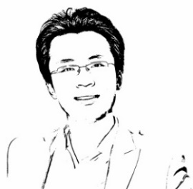
写在结束之前的话：
@
青
春
的
天
涯
刀
客
不论本PPT做的怎样，都强烈建议你完整阅读原书。
无论书中道理讲得多么有趣，甚至你觉着大彻大悟，
其实，跟你一点关系也没有。
只有按照书中所说的做了并坚持，对自己来说才算是真的有趣、有用、有道理。

Slide 58
致谢：
@
青
春
的
天
涯
刀
客
本PPT制作的源动力来自 @读书笔记PPT @时间卡片君
本PPT所有技术来源于 网易云课堂《和秋叶一起学PPT》课程
本PPT制作过程中得到了@秋叶 @小巴_1990 老师的大力支持
本PPT借鉴了 @逐日设计 的半立体风格系列作品

Slide 59
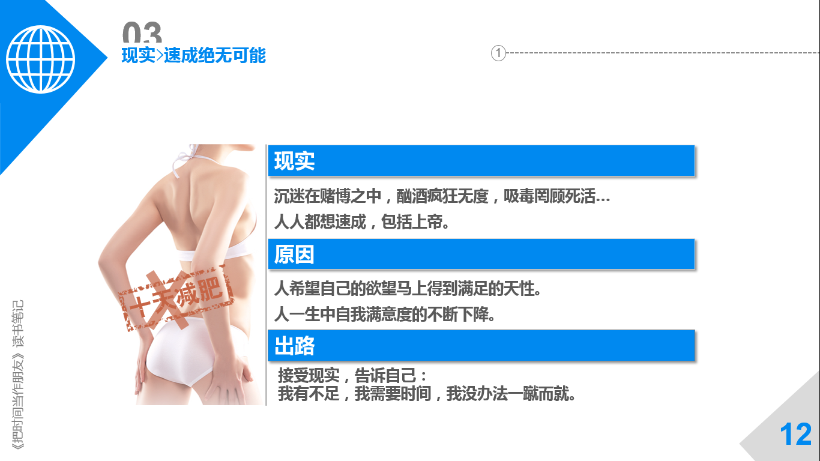
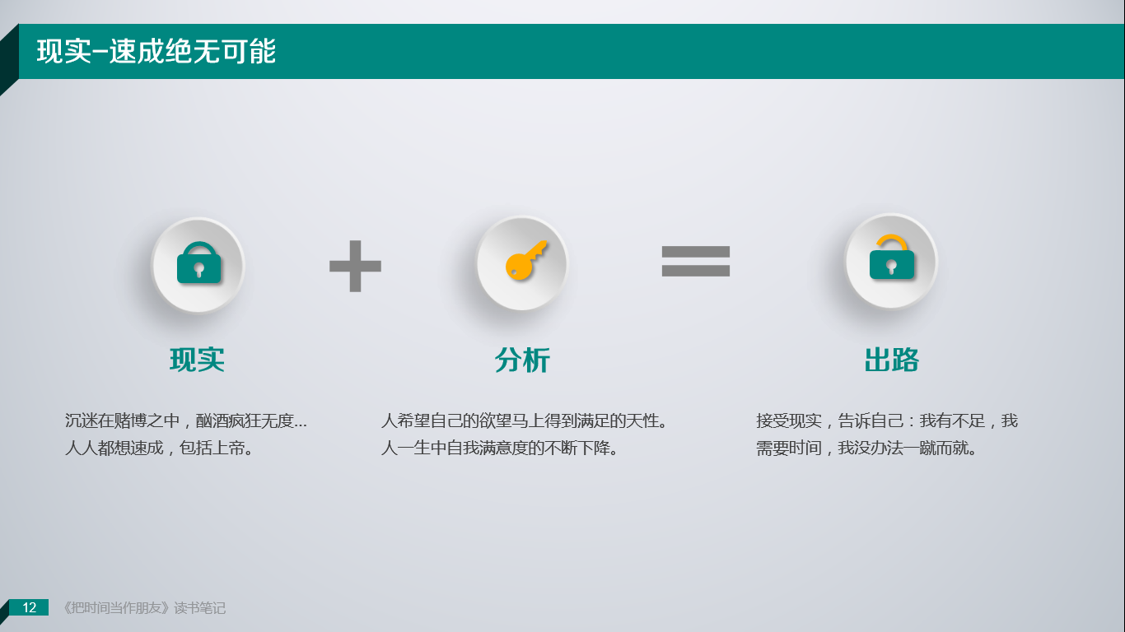
#和秋叶一起学PPT#我在网易云课堂等你
修改前
修改后

